Slide 1







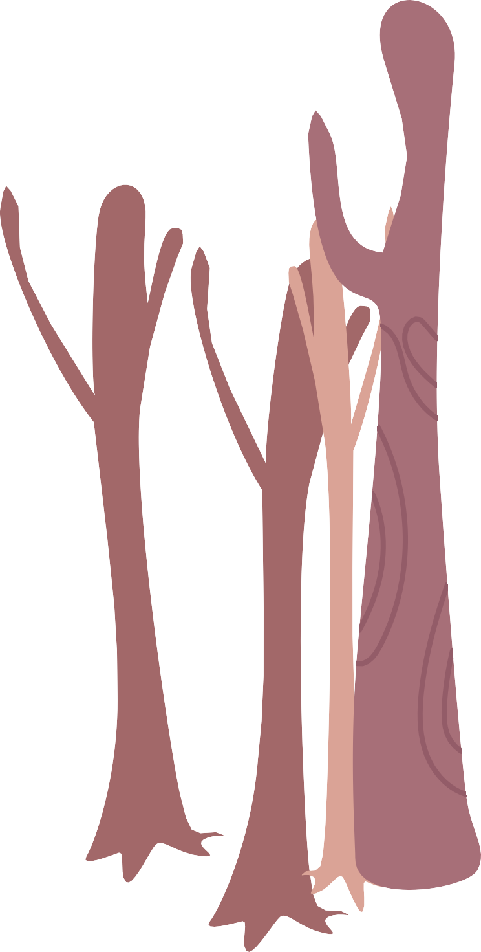


























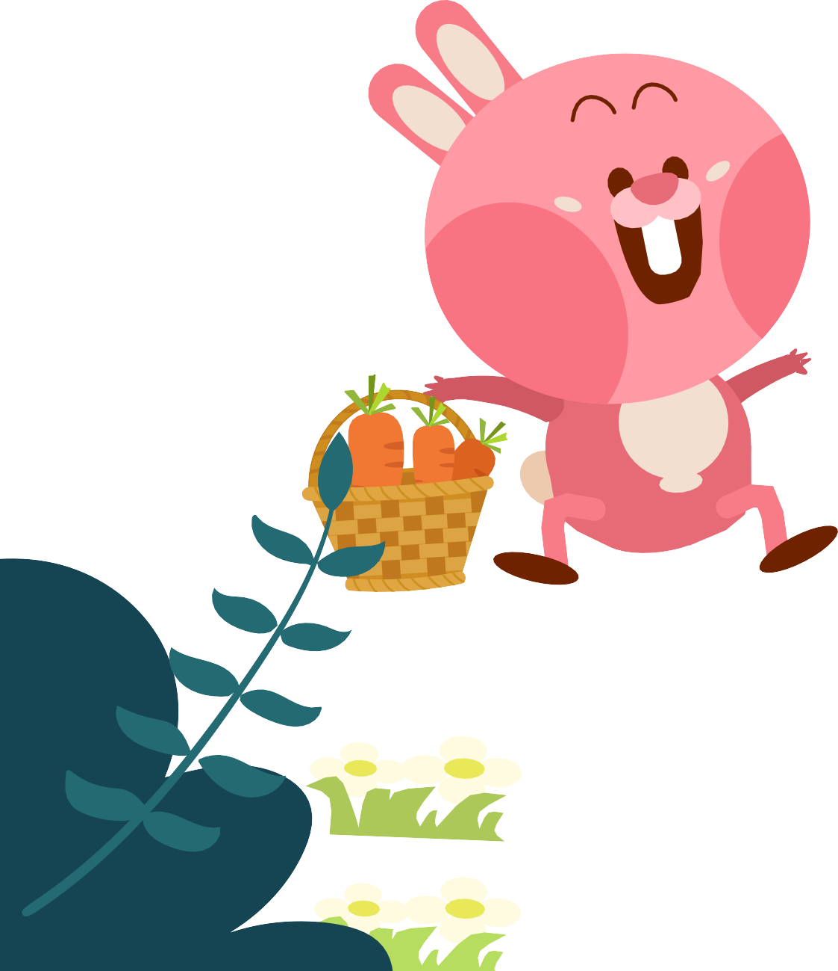

















第二单元第七课云朵兔

Slide 2





云
白云
一朵白云

Slide 3













你都见过哪些形状的云朵呢？

Slide 4

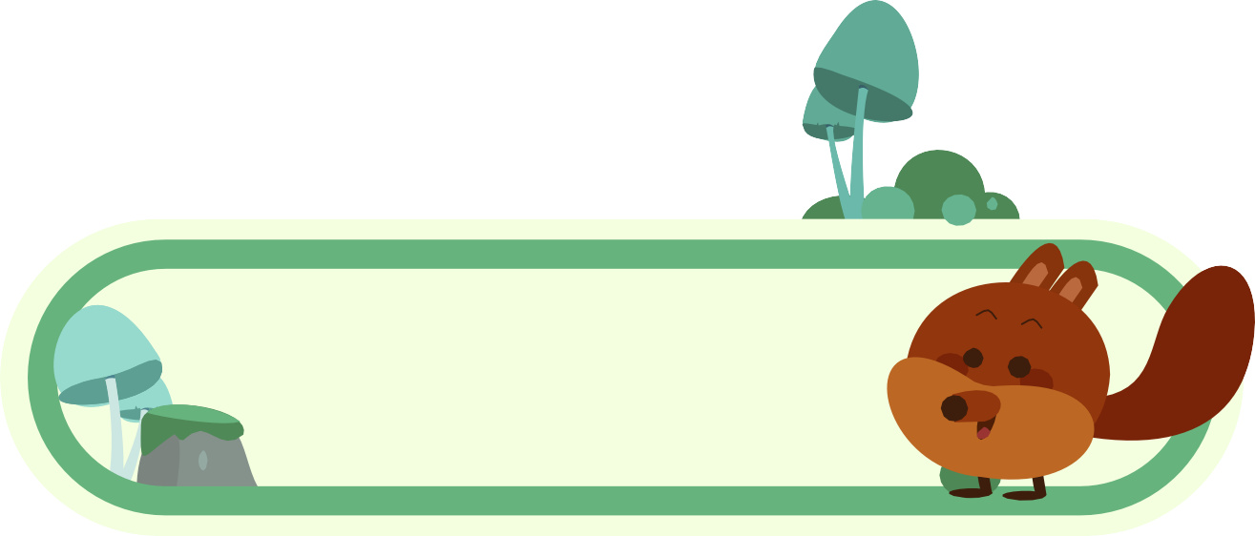

朵
花朵
美丽的花朵

Slide 5
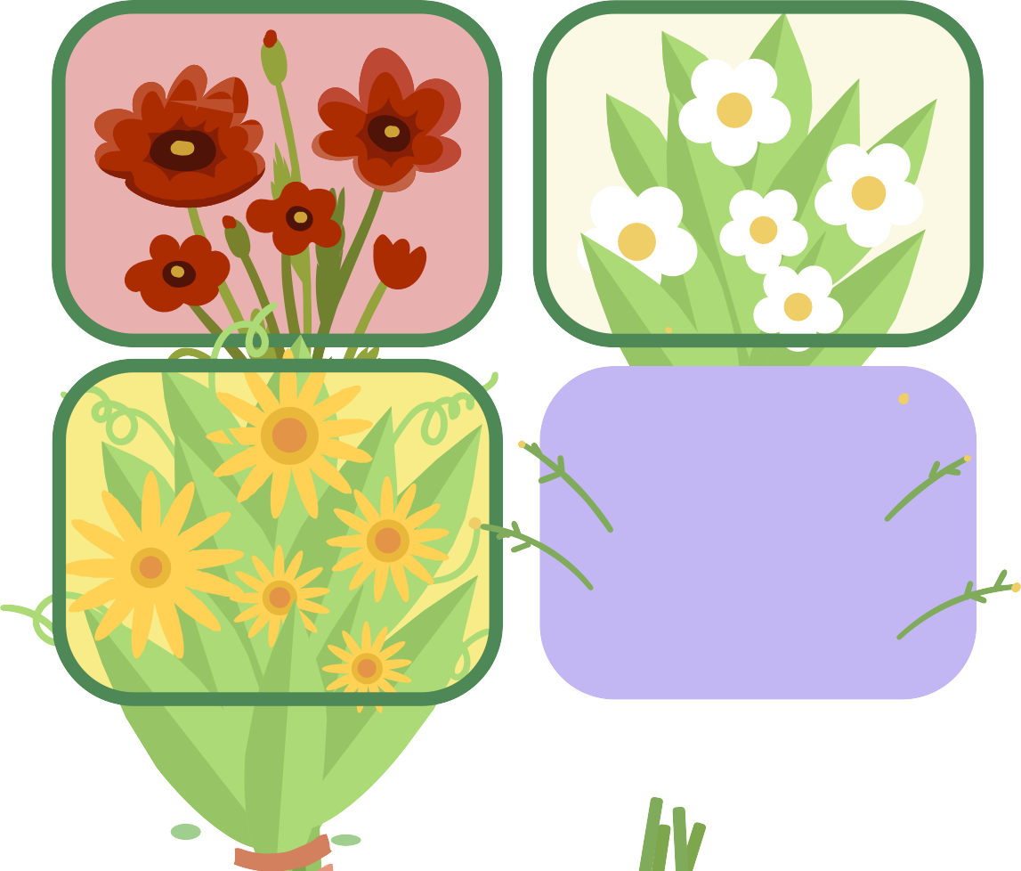






你见过什么颜色的花？

Slide 6
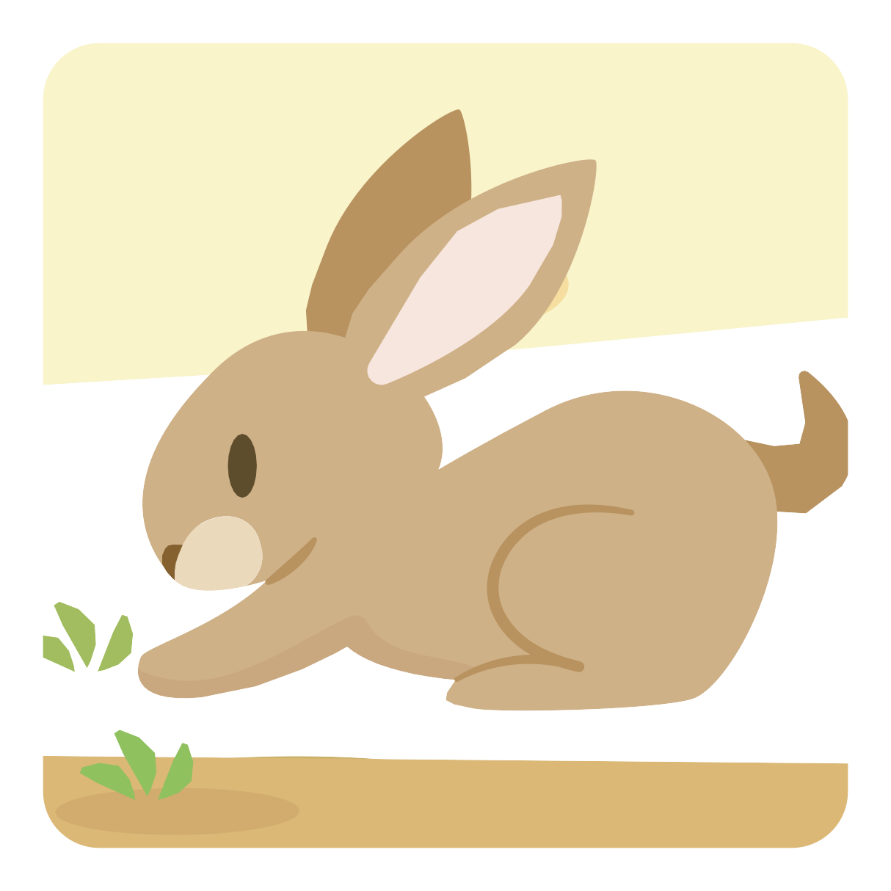
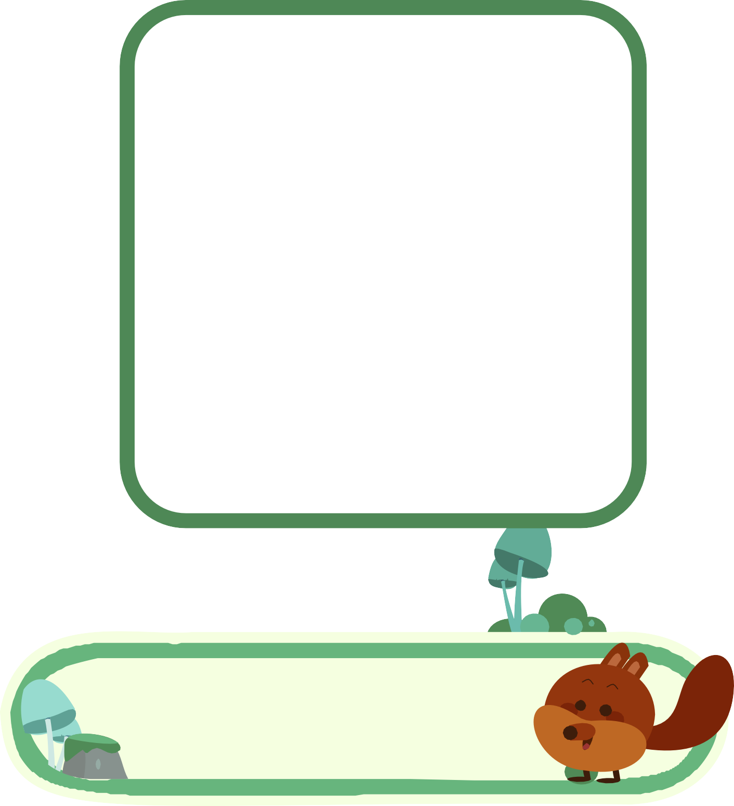
兔
兔子
小兔子真可爱

Slide 7





































































小白云，真奇妙！ 变成花朵，摇啊摇。 变只兔子，跳啊跳。 花朵花朵，没味道。 兔子兔子，不会叫。

